Slide 1
Глава 10. Нервная система
§46. Значение, строение и функционирование нервной системы

Slide 2
Значение нервной системы
Обеспечивает согласованность работы органов и систем органов
Приспособление организма к воздействию природной и социальной среды
Составляет материальную основу психической деятельности человека, его осознанного поведения
Участвует в распознавании предметов и явлений внешнего мира
Участвует в восприятии, обработке и хранении информации
Использование полученной информации для удовлетворения потребностей организма

Slide 3
Строение нервной системы
Нервная система состоит из двух частей: центральной и периферической

Slide 4
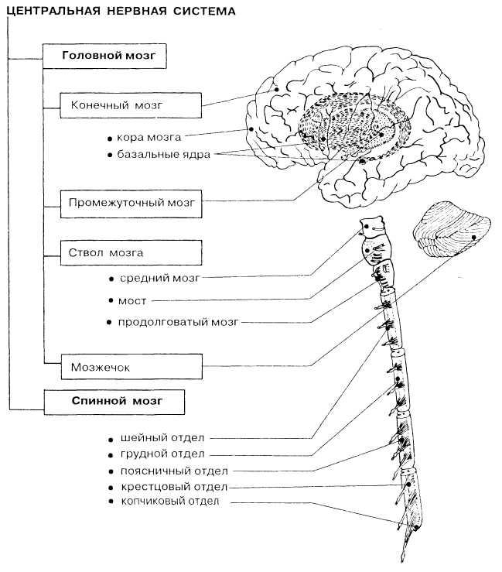
Центральная нервная система
К центральной части относятся головной мозг и спинной мозг.
Их нервные клетки (нейроны) образуют нервные центры, воспринимающие и обрабатывающие поступающую информацию, а также регулирующие работу органов.

Slide 5
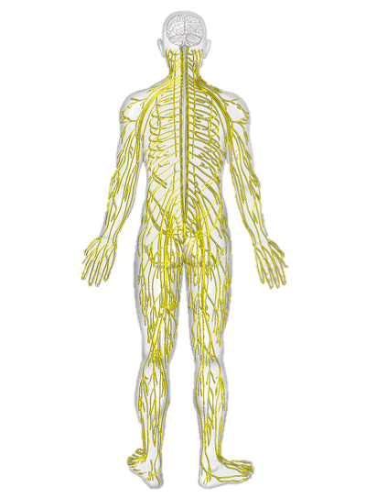
Периферическая нервная система
К периферической части относятся нервы и нервные узлы (ганглии).
Нервами называют покрытые соединительно-тканными оболочками длинные отростки тел нейронов, выходящие за пределы головного и спинного мозга.
Нервы соединяют центральную нервную систему с органами тела.
Различают чувствительные, исполнительные и смешанные нервы.
Нервными узлами (ганглиями) называют скопления тел нейронов вне центральной нервной системы.

Slide 6
Отделы нервной системы
Соматический Вегетативный
управляет скелетными мышцами
обеспечивает произвольные действия, контролируемые волей
регулирует обмен веществ
работу внутренних органов, желёз и гладкой мускулатуры
неподвластен нашей воле и действует
независимо от нее, автономно

Slide 7
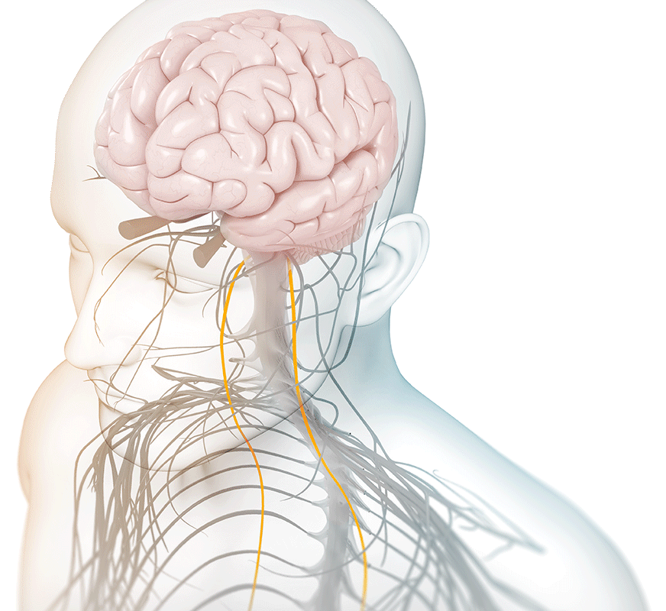
Роль прямых и обратных связей в рефлекторной регуляции
Основной формой деятельности нервной системы является рефлекс
В рефлекторной деятельности различают:
Прямые связи, идущие от мозга к органам и вызывающие их работу.
Обратные связи, информирующие мозг о достигнутых результатах.
Благодаря прямым и обратным связям в рефлекторной деятельности достигается приспособительный эффект.

